Slide 1
组合体相贯线的画法
张家港市第三职业高级中学
秦佳惠
2023年11月13日

Slide 2
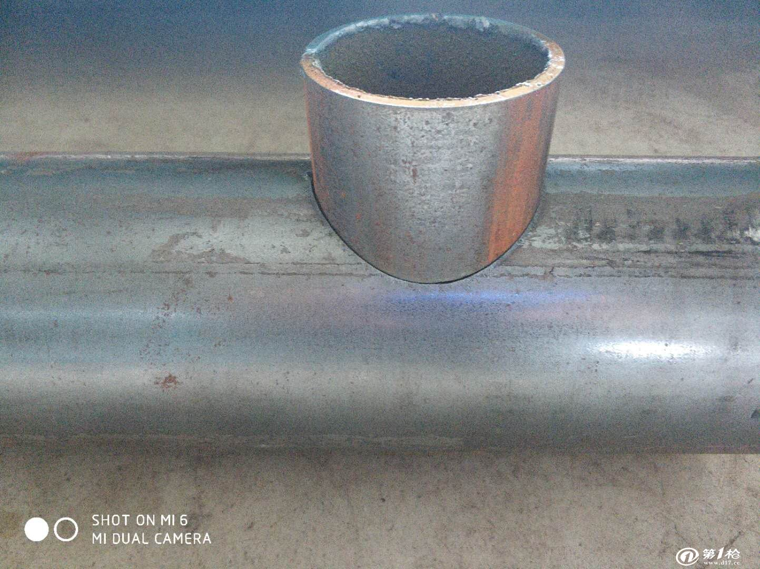
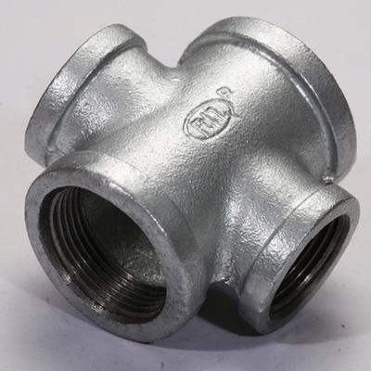
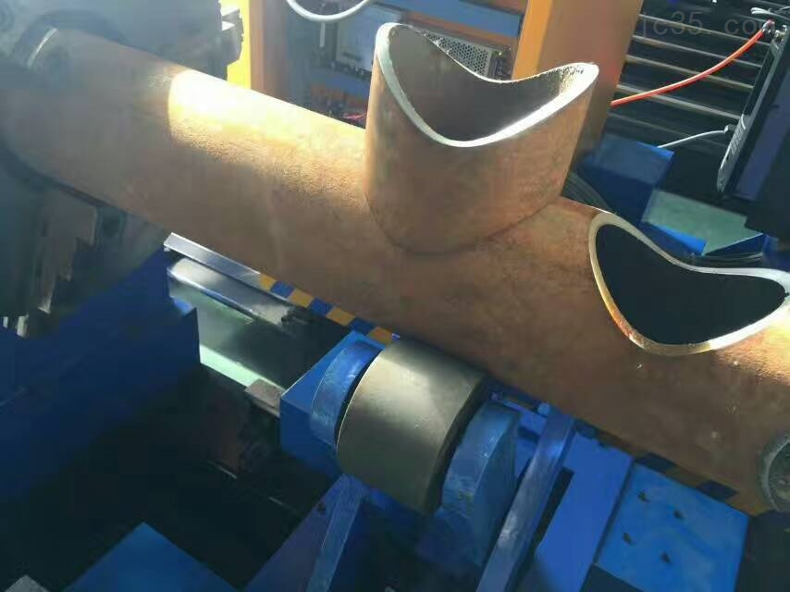

生活中是否存在相贯线呢？

Slide 3
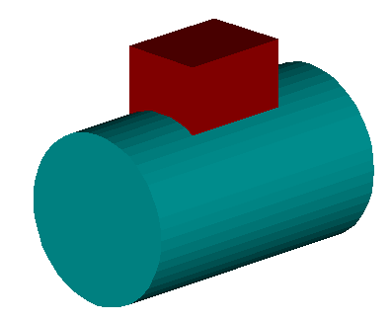
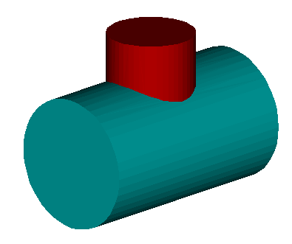
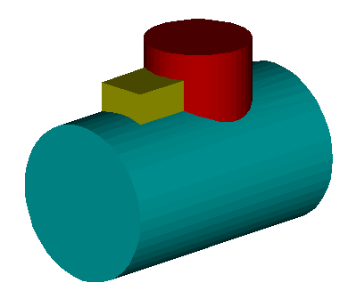
相贯线的概念及特性
1、概念：两立体相交叫作相贯，其表面产生的交线叫做相贯线。
2、相贯的形式
平面体与回转体相贯
回转体与回转体相贯
多体相贯

Slide 4
相贯线的概念及特性
3、特性
（1）相贯线是相交两立体表面的 ，也是 两立体表面的 ；相贯线上的点是两立体表面上的 。
共有线
分界线
共有点
（2）由于立体占有一定空间，所以，相贯线一般是一条 ，特殊情况下是平面曲线或直线。
闭合的空间曲线

Slide 5
第一种：表面取点法
1’
2‘
1’‘
（2’‘）
●
●
4’‘
5’
●
6‘
3’‘
3’（4‘）
5’‘
（6’‘）
4
① 找特殊点
1
2
② 补充中间点
5
6
3
③ 光滑连接
●

Slide 6
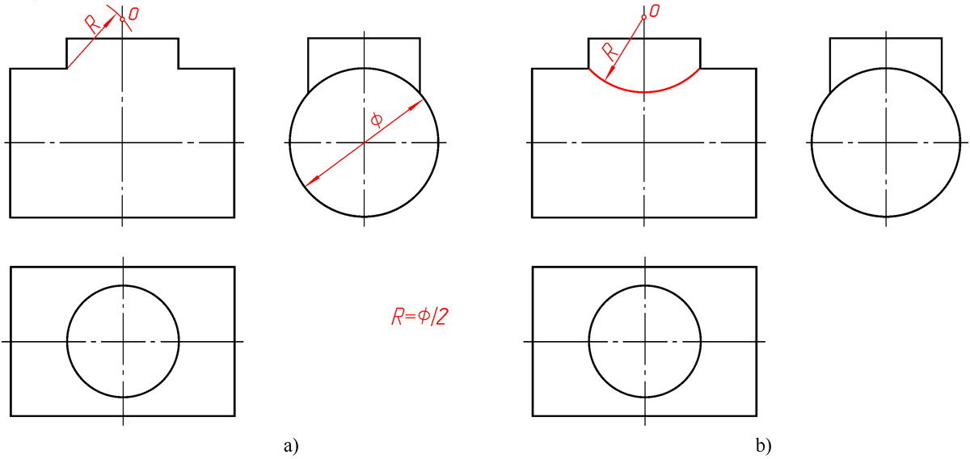
第二种：简化画法
简化方法作图步骤：
01
比大小
02
找圆心
03
画圆弧
先找出两个相交圆柱，比一比大小。
以两圆柱轮廓线的交点为圆心，以大圆柱半径为半径在小圆柱轴线上画弧，交点即为相贯线的圆心。（保证圆弧方向弯向大圆柱轴线）
以找到的圆心为圆心，以大圆柱半径为半径画出相贯线（圆弧）。

Slide 7
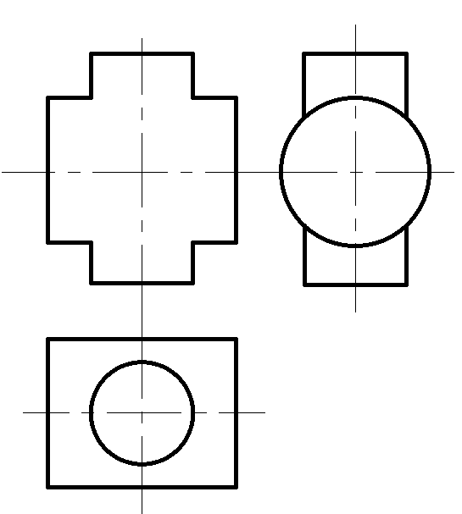

课堂练习
1.已知两视图，补全主视图
大
小

Slide 8
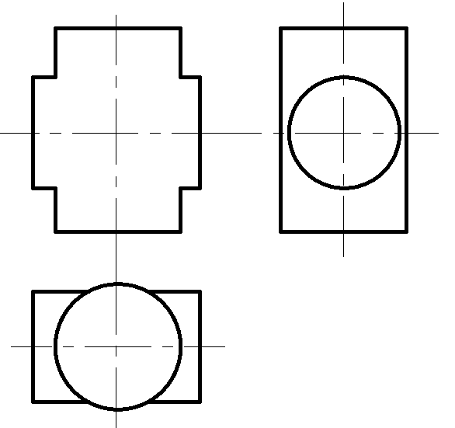
课堂练习
2.已知两视图，补全主视图
小
大

Slide 9
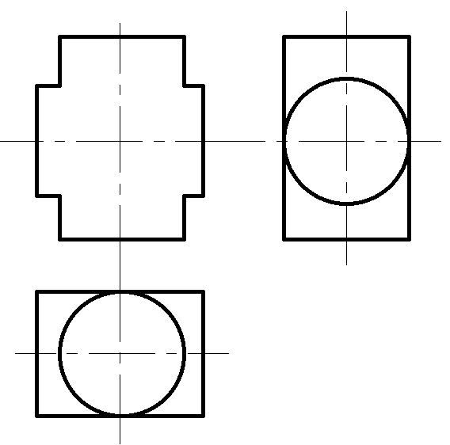
课堂练习
3.已知两视图，补全主视图
两个圆柱直径相等

Slide 10
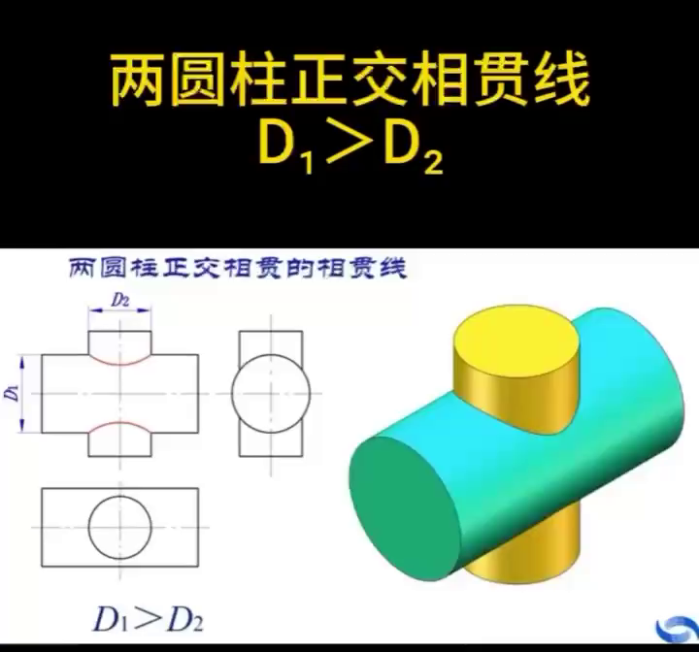
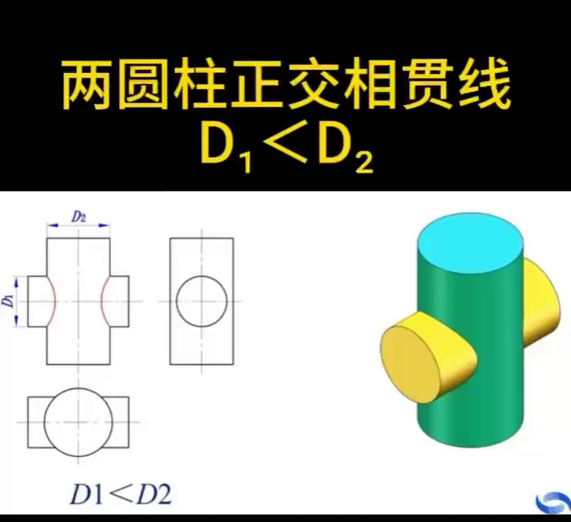
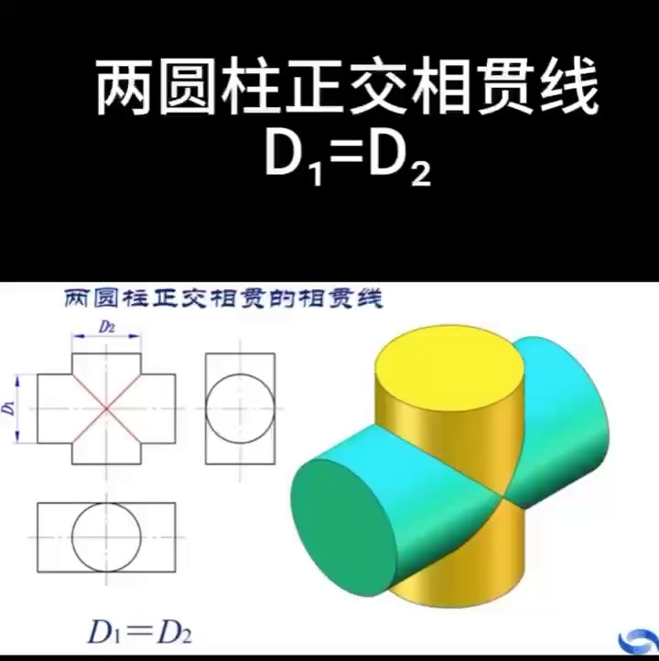
想一想：
观察这三张动图，思考相贯线的变化规律是什么？

Slide 11
相贯线的变化规律
（1）相贯线的投影曲线始终由 圆柱向着 圆柱弯曲；
小
大
（2）两圆柱直径差越小，相贯线的投影曲线越 ，且更趋近于 圆柱轴线；
弯
大
（3）当两圆柱直径相等时，相贯线为两个相交的椭圆，在与圆柱轴线平行的投影面上为 。
两正交直线

Slide 12
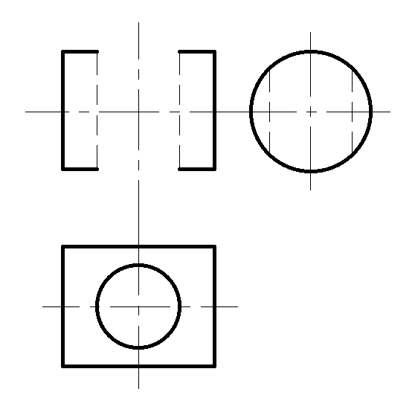
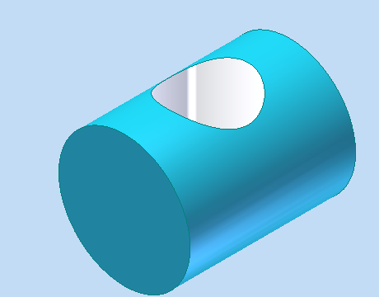
课堂练习
4.已知两视图，补全主视图
1、比大小
大
2、找圆心
3、画圆弧
小

Slide 13
抢答环节：（小组为单位）
规则：
1.每次抢答必须听到老师说开始后才能进行抢答（以起立的方式）。
2.答对加1分。
3.评出优秀小组，优秀组员给予奖励。
组别 | 第一组 | 第二组 | 第三组 | 第四组 | 第五组 | 第六组
得分

Slide 14
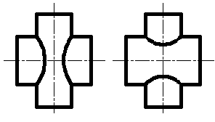
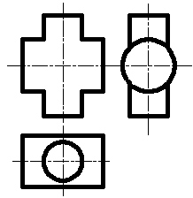
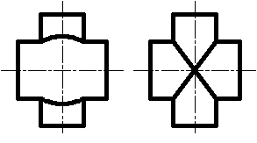
根据俯、左视图，补全主视图。
B
A
B
1.（ ）
C
D

Slide 15
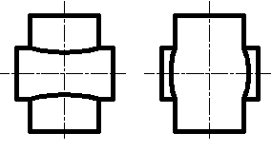
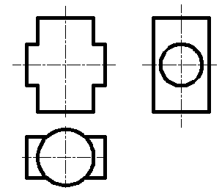
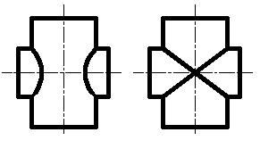
根据俯、左视图，补全主视图。
C
A
B
2.（ ）
C
D

Slide 16
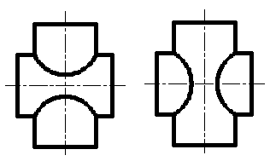
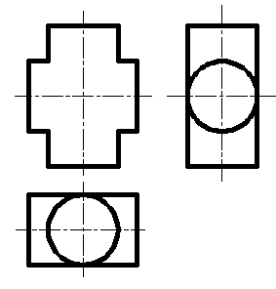
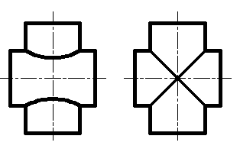
根据俯、左视图，补全主视图。
A
B
D
3.（ ）
C
D

Slide 17
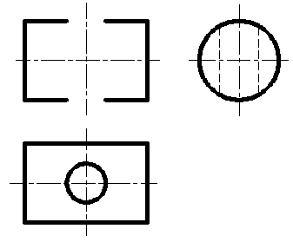
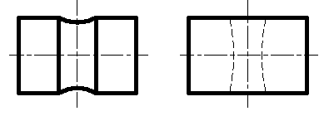
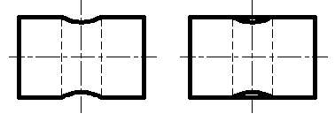
根据俯、左视图，补全主视图。
C
4.( )
A
B
C
D

Slide 18
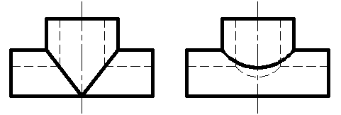
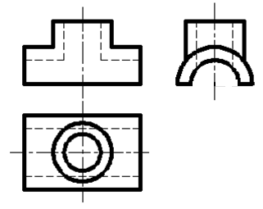
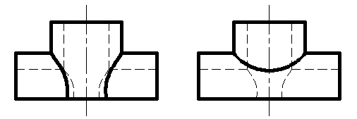
根据俯、左视图，补全主视图。
B
A
B
5.( )
C
D

Slide 19
归纳总结（两圆柱对心正交）
今天你学到了什么？
相贯线简化方法作图步骤：
1、比大小：先比较两圆柱的大小。（若相等，相贯线即为两正交直线）
2、找圆心：以两圆柱的轮廓线交点为圆心，再以大圆柱半径为半径在小圆柱轴线上画弧，交点即为圆弧的圆心。（保证圆弧方向弯向大圆柱一侧）
3、画圆弧：以找到的圆心为圆心，以大圆柱半径为半径画出相贯线（圆弧）。
核心：跟着老大走！

Slide 20
课后作业
习题集：P55
（1）、（2）、（3）、（4）

Slide 21
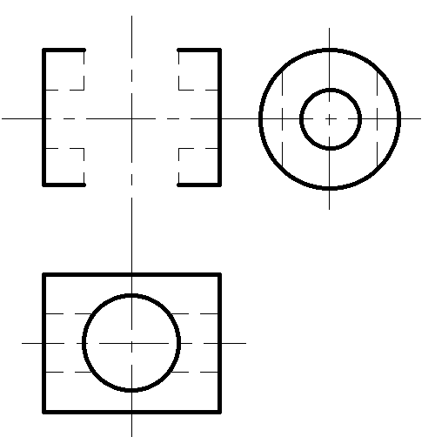
拓展延伸
1.已知两视图，补全主视图

Slide 22
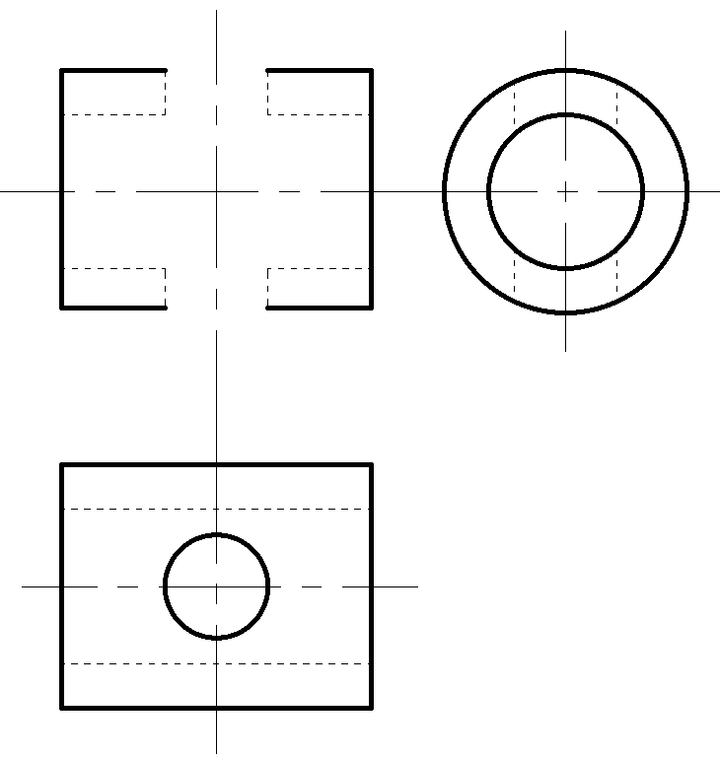
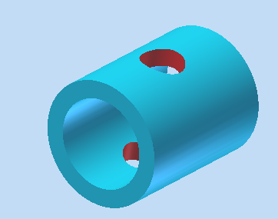
课后拓展
2.已知两视图，补全主视图

Slide 23
谢谢各位老师的 莅临指导！

